Slide 1



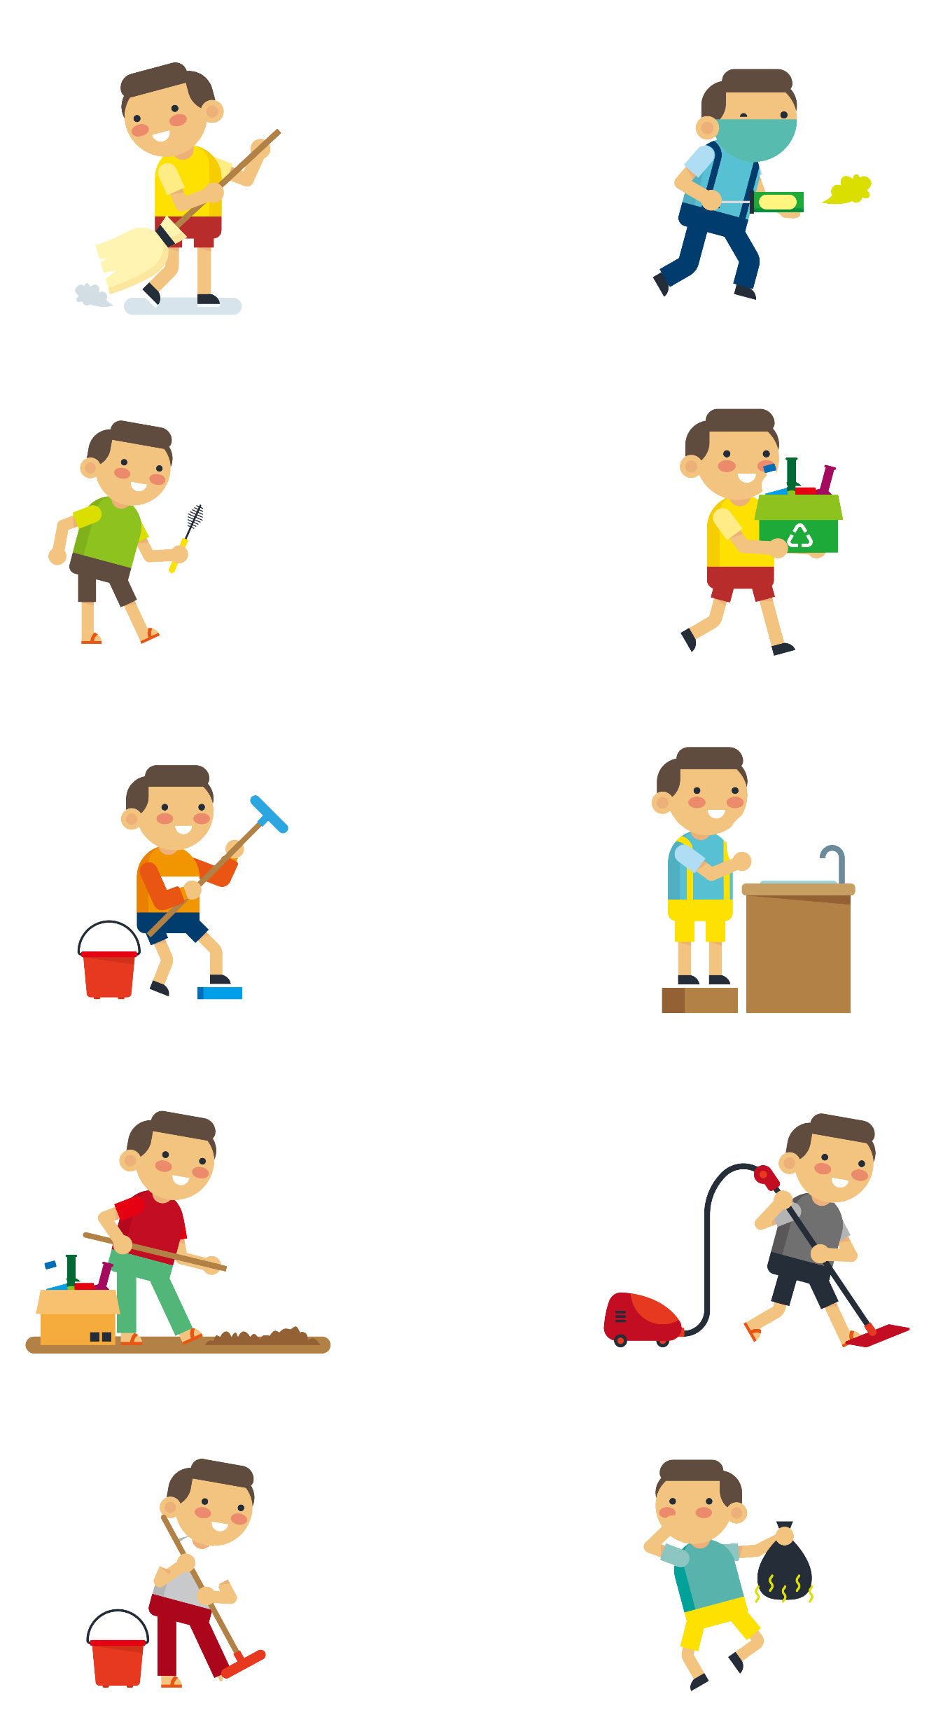



Notes:
Thiết kế: Hương Thảo – Zalo 0972.115.126. Các nick khác đều là giả mạo, ăn cắp chất xám.
Facebook: https://www.facebook.com/huongthaoGADT

Slide 2




Slide 3


Slide 4

Bạn nhỏ trong bài hát đã biết giúp bà việc gì?
Khi ở nhà em đã giúp bố mẹ làm những việc gì ?
Khi làm những việc đó em cảm thấy như thế nào?
Notes:
Thiết kế: Hương Thảo – Zalo 0972.115.126. Các nick khác đều là giả mạo, ăn cắp chất xám.
Facebook: https://www.facebook.com/huongthaoGADT

Slide 5



Slide 6


Hoạt động 1:
Tìm hiểu một số biểu hiện yêu lao động
Notes:
Thiết kế: Hương Thảo – Zalo 0972.115.126. Các nick khác đều là giả mạo, ăn cắp chất xám.
Facebook: https://www.facebook.com/huongthaoGADT

Slide 7
Em hãy nêu những biểu hiện của yêu lao động mà em biết ?

Slide 8


Các biểu hiện của yêu lao động là: tích cực, tự giác làm việc phù hợp với khả năng; chăm làm việc nhà, việc trường, thấy việc là làm ngay không trì hoãn,…

Slide 9
Hoạt động 2:
Vì sao phải yêu lao động ?
Notes:
Thiết kế: Hương Thảo – Zalo 0972.115.126. Các nick khác đều là giả mạo, ăn cắp chất xám.
Facebook: https://www.facebook.com/huongthaoGADT

Slide 10
Những giọt mồ hôi trên trán mẹ
Cô bé bận lắm, ngoài học trên lớp cô bé còn ôn bài và tham gia sinh hoạt ở các câu lạc bộ. Để cô bé có nhiều thời gian, mẹ thường phải thức dậy từ sáng sớm để chạy đua với mặt trời và thức đến khuya để làm việc nhà. Ấy vậy mà mẹ chưa bao giờ than vãn mệt mỏi với cô bé cả. Nhìn khuôn mặt mẹ lúc nào cũng chỉ thấy cố gắng và cố gắng. Cô bé thương mẹ lắm! Cô bé thường xuyên giúp mẹ làm việc nhà. Quần áo phơi khô mẹ chưa kịp gấp, cô bé không ngại gấp gọn gàng, rồi còn cất vào tủ của mỗi ngời nữa. Thấy những kệ phủ bụi mẹ chưa kịp lau, cô bé đã làm giúp mẹ mỗi chiều. Nhìn cô bé chăm chỉ, mẹ rất vui. Một hôm, cô bé có một người bạn mới đến chơi. Ngoài tiếp bạn rất chu đáo, cô bé vẫn không quên tranh thủ làm việc nhà. Thấy vậy người bạn rất ngạc nhiên và hỏi:
Sao cậu phải làm nhiều như thế? Ở nhà tớ, mẹ tớ là người làm hết những việc này đấy.
Ngước mắt nhìn người bạn mớ, cô bé mỉm cười trả lời:
- Vì nhìn những giọt mồ hôi trên trán mẹ nên tớ làm đấy!

Slide 11
1 Em hãy cho biết trong câu chuyện có những nhân vật nào ?
2 Qua câu chuyện em thấy người mẹ làm việc như thế nào ?
3 Khi thấy mẹ vất vả như thế cô bé đã thể hiện tình cảm của mình như thế nào ?
4 Các em thấy cô bé trong câu chuyện đã biết yêu lao động chưa ?
5 Những việc làm của cô bé đem lại điều gì ?
6 Vì sao chúng ta phải yêu lao động ?

Slide 12
Yêu lao động sẽ giúp: bố mẹ được vui, thầy cô yêu mến, bạn bè xung quanh ngưỡng mộ,…

Slide 13


Notes:
Thiết kế: Hương Thảo – Zalo 0972.115.126. Các nick khác đều là giả mạo, ăn cắp chất xám.
Facebook: https://www.facebook.com/huongthaoGADT

